Slide 1
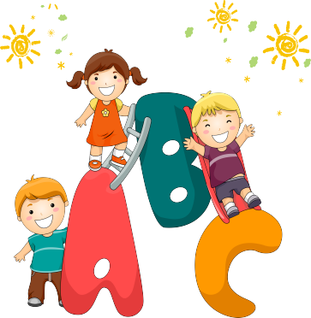
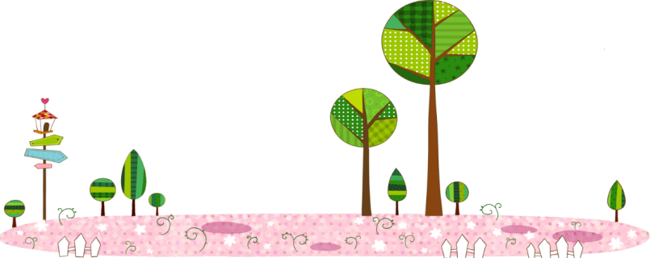
Bài 14: Em học vẽ
Tiết 4

Slide 2
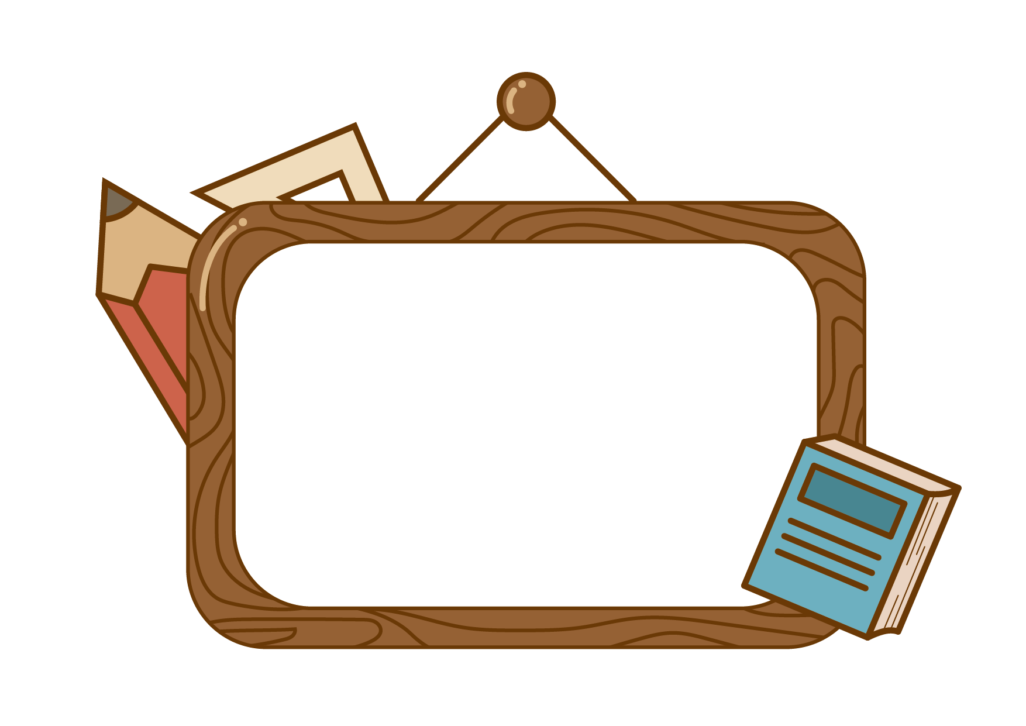
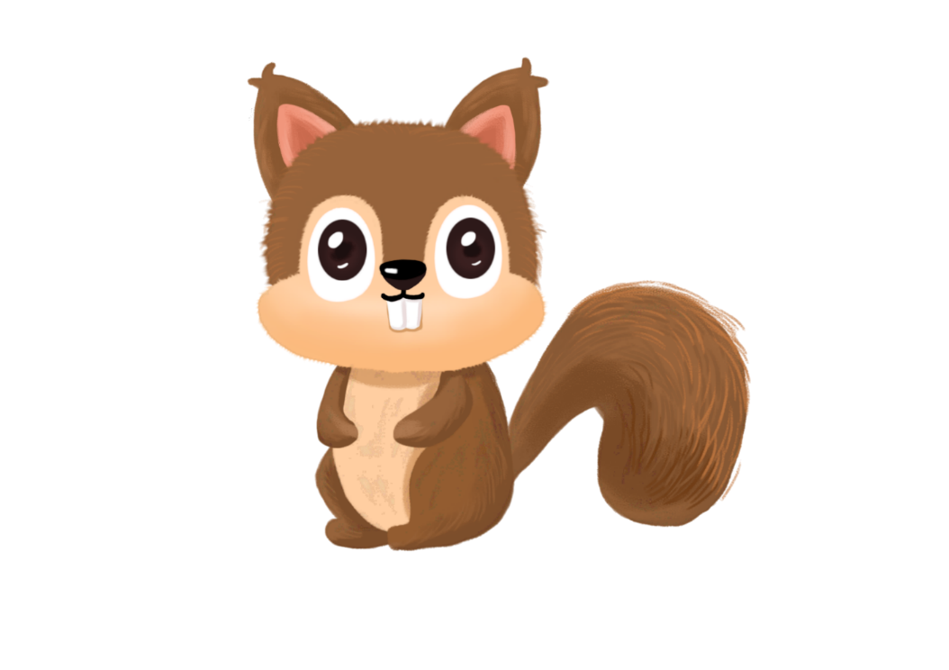
Luyện tập

Slide 3
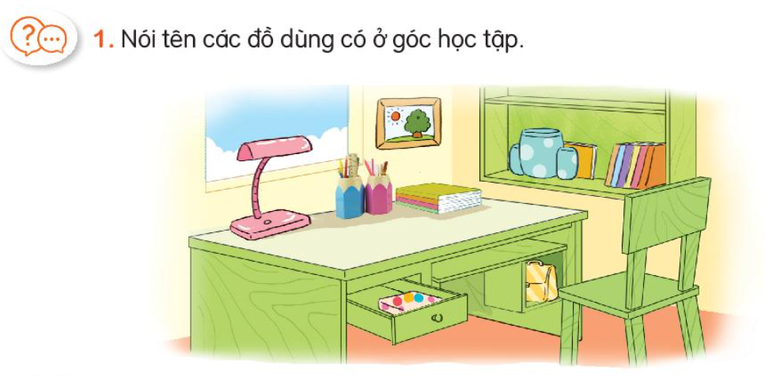
Cái giá sách
Cái cốc
Sách
Cái đèn học
bút
Cặp sách
Cái bàn
Cái ghế

Slide 4
đèn học
Đèn học dùng để chiếu sáng.

Slide 5
?
?
.
.
.

